Slide 1
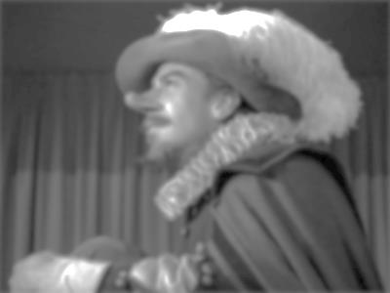
Edmond Rostand: Cyrano de Bergerac

Slide 2
Avtor Rostand
1868 Marseilles
čas poraza Francije proti Prusiji
pravo
ni dekadent ali simbolist (neoromantik)
stara francoska klasika z romantičnimi prvinami
Gledališče-dramatika
Cyrano de Bergerac (1897)
resnična zgodovinska osebnost ( 1619-1655)

Slide 3
Vsebina
Predstava v Burgundski palači
kadet in poet Cyrano de Bergerac
Cyranojevi prijatelji ga hvalijo
prelepa sestrična Roksana
Všeč je Cyranu, grofu, Montfleuryju in Kristijanu.
Besedni in fizični dvoboj
Velik nos – samopodoba
Ligniere se zameri grofu de Guichu
2. Poetska kuhinja
Sestanek z Roksano
Roksana ljubi Kristijana
Cyrano je odgnal 100 mož
Najel jih je grof
Kristijan se norčuje
Cyranojeva pisma za Roksano
Kristijan ne zna lepo pisati

Slide 4
Vsebina
4. Gaskonjski kadeti
Ob Špancih
Lakota, utrujenost
Vsak dan pisma
Kočija-Roksana (hrana)
Kristijan ugotovi, da ona ljubi pisma
Kristijan umre
3. Roksanin poljub
Roksanina hiša
Zaljublja se v pisma-Kristijana
Grof pravi, da gredo v boj s Španci
Cyrano v imenu Kristijana dvori
Poljub
Poroka
Prevara grofa

Slide 5
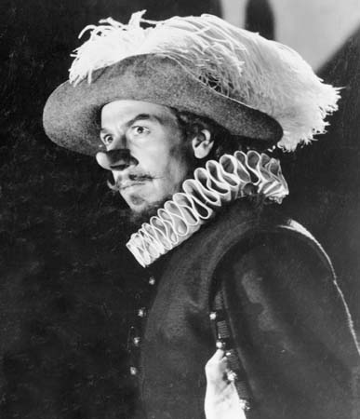
5. Cyrano novičar
15 let kasneje
Roksana žaluje
Lakaj poškoduje Cyrana
Prebere pismo
Roksana spozna, da jo ljubi
Cyrano umre

Slide 6
Književno obdobje, zvrst in vrsta + ideja
Evropska moderna
Neoromantika
Dramatika
Heroična komedija
Ideja komedije je, da ne smemo dvomiti vase, da bi lahko kaj dosegli na primer v ljubezni.

Slide 7
Motivi in teme
Teme:
zunanja in notranja lepota
ljubezen
Motivi:
prevara
pismo
vojna
posmeh
Simbol nosu

Slide 8
Slog in zgradba
Heroična komedija s petimi dejanji
Besedna komika, situacijska komika, smešne osebe, posmeh
Ritmičnost, poetičnost, veliko dramskih oseb
Vključena balada
Veliko didaskalij
Bogat jezik
Dramski trikotnik: ekspozicija (veliko oseb)
zaplet (ljubezen do Kristijana, pisma)
vrh (Kristijan umre)
razplet (Cyranojeva pomoč9
razsnova (Cyrano umre-tragičen)

Slide 9
Dramske osebe
Cyrano de Bergerac: sabljač, kadet Gaskonje, poet, učen, neupogljiv, ljubeč, dober prijatelj, iskren a zadržan, nesamozavesten, neprivlačen, prevelik nos.
Roksana: prelepa in modra dedinja, Cyranojeva sestrična, ljubezenska poezija jo omami, pozitivna, pogumna, materinska
Grof de Guiche: vpliven poročen mož, zaljubljen v Roksano, ne mara Cyrana, ga da ubiti, neprestalno jezen
Kristijan: zunanja lepota, ljubi Roksano, nasprotje Cyranoju, ne zna izražati čustev prek poezije

Slide 10
Zaključek
Zanimiva komedija
Smešne situacije
Zmeda dramskih oseb (več kot 40)
Cyranoja hitro vzljubiš
Odlični govori in zagovori
Tekoče rime
Dober prevod (Oton Župančič)
Posnet film (Gerard Depardieu v glavni vlogi)
https://www.youtube.com/watch?v=OAXX-tr0gzg

